Slide 1
KIỂM THỬ VÀ ĐẢM BẢO CHẤT LƯỢNG PHẦN MỀM
CHO ỨNG DỤNG WEBSITE
CỔNG THÔNG TIN FITUTEHY - SINH VIÊN
TRƯỜNG ĐẠI HỌC SƯ PHẠM KỸ THUẬT HƯNG YÊN
KHOA CÔNG NGHỆ THÔNG TIN
_ĐỒ ÁN 3_
GVHD:
SVTH:
ThS. Đỗ Thị Thu Trang
ThS. Ngô Thanh Huyền
Nguyễn Hoàng Anh

Slide 2
02
01
TỔNG QUAN VỀ ĐỀ TÀI
CƠ SỞ LÝ THUYẾT
03
04
ĐẶC TẢ HỆ THỐNG PHẦN MỀM
TRIỂN KHAI KIỂM THỬ VÀ ĐBCL PHẦN MỀM
05
KẾT LUẬN

Slide 3
01. TỔNG QUAN VỀ ĐỀ TÀI
Lý do chọn đề tài:
Dựa trên tính thiết yếu và những lợi ích mà chuyển đổi số đem lại, Khoa CNTT (Công nghệ Thông tin), trường ĐHSPKTHY (Đại học Sư phạm Kỹ thuật Hưng Yên) đã thực hiện chuyển đổi số và thiết kế ra website Cổng thông tin FITUTEHY để tăng hiệu quả cho việc giảng dạy, cũng như quản lý giảng viên, sinh viên, doanh nghiệp,… và các hoạt động liên quan.
Mục tiêu của đề tài:
Kiểm thử và đảm bảo chất lượng phần mềm cho Cổng thông tin Sinh viên Khoa Công nghệ Thông tin, trường Đại học Sư phạm Kỹ thuật Hưng Yên.

Slide 4
02. CƠ SỞ LÝ THUYẾT
Kiểm thử phần mềm
Là một cuộc kiểm tra được tiến hành để cung cấp cho các bên liên quan thông tin về chất lượng của sản phẩm hoặc dịch vụ được kiểm thử.
có thể cung cấp cho doanh nghiệp một quan điểm, một cách nhìn độc lập về phần mềm để từ đó cho phép đánh giá và thấu hiểu được những rủi ro trong quá trình triển khai phần mềm.
Kiểm thử phần mềm
là gì?

Slide 5
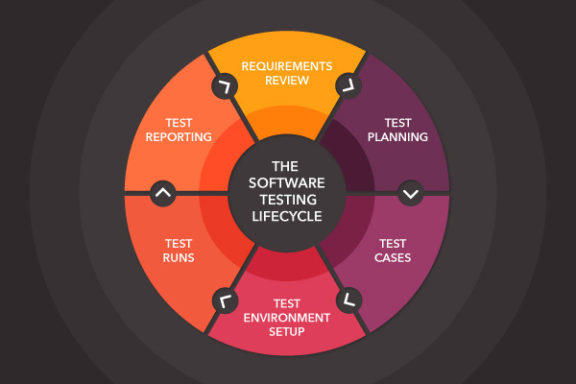
02. CƠ SỞ LÝ THUYẾT
Kiểm thử phần mềm
Quy trình
kiểm thử phần mềm

Slide 6
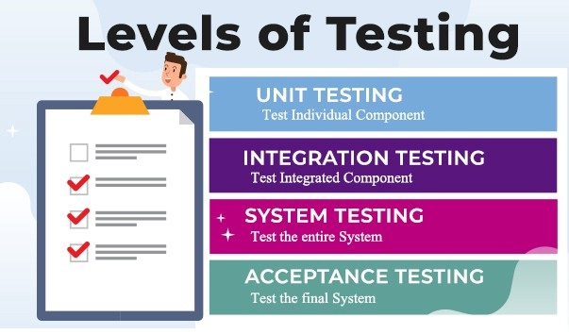
02. CƠ SỞ LÝ THUYẾT
Kiểm thử phần mềm
Các mức
kiểm thử phần mềm

Slide 7
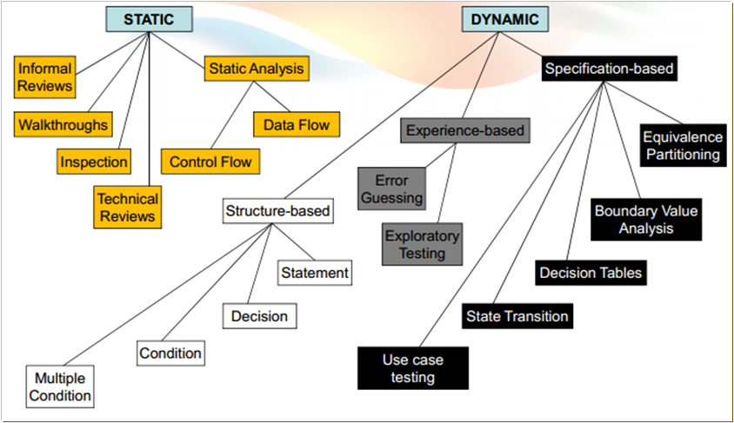
02. CƠ SỞ LÝ THUYẾT
Kiểm thử phần mềm
Các kỹ thuật
kiểm thử phần mềm

Slide 8
02. CƠ SỞ LÝ THUYẾT
Đảm bảo chất lượng phần mềm
Theo IEEE:
Mức độ mà một hệ thống, thành phần hoặc một tiến trình đạt được yêu cầu đã đặc tả.
Mức độ mà một hệ thống, thành phần hoặc một tiến trình đạt được những nhu cầu hay mong đợi của khách hàng hoặc người sử dụng.
Theo Daniel Galin, ĐBCLPM là một tập các hoạt động đã được lập kế hoạch và có hệ thống, cần thiết để cung cấp đầy đủ sự tin cậy vào quy trình phát triển PM hay quy trình bảo trì PM của sản phẩm hệ thống PM phù hợp với các yêu cầu chức năng kỹ thuật cũng như với các yêu cầu quản lý mà giữ cho lịch biểu và hoạt động trong phạm vi ngân sách.
ĐBCL phần mềm
là gì?

Slide 9
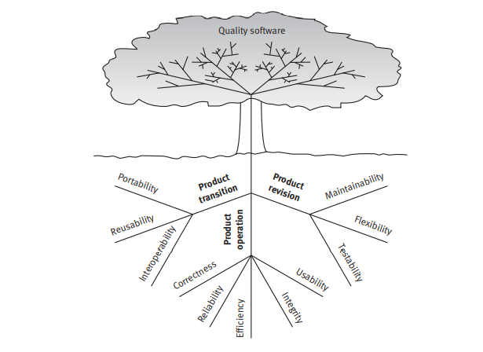
02. CƠ SỞ LÝ THUYẾT
Đảm bảo chất lượng phần mềm
Các tiêu chí để ĐBCLPM
Cây mô hình yếu tố CLPM theo McCall

Slide 10
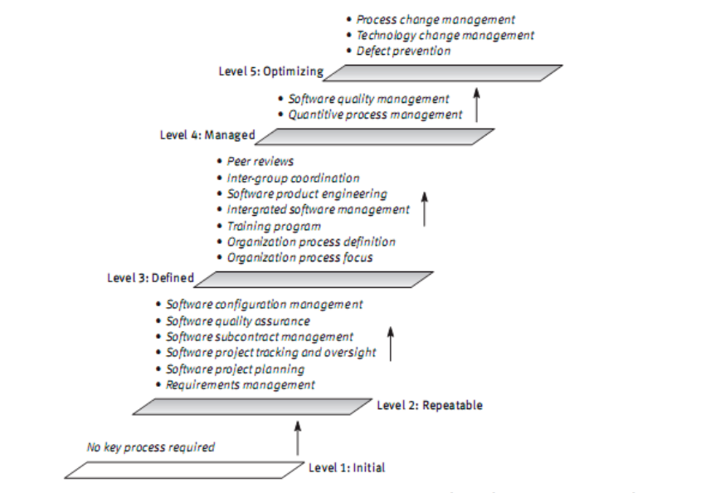

02. CƠ SỞ LÝ THUYẾT
Đảm bảo chất lượng phần mềm
Một số chuẩn để
Quản lý CLPM
CMM & CMMI
ISO 9001 &
ISO 9000-3
Các mức của mô hình CMM và các miền tiến trình then chốt

Slide 11
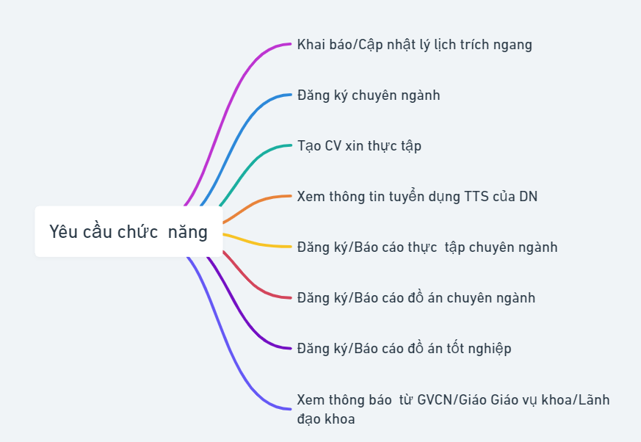
Hệ thống Cổng thông tin FITUTEHY – Sinh viên gồm các ứng dụng hỗ trợ hoạt động sinh viên trường Đại học SPKT Hưng Yên trong cả quá trình học tập tại trường bao gồm các chức năng và phi chức năng sau:
03. ĐẶC TẢ HỆ THỐNG PHẦN MỀM

Slide 12
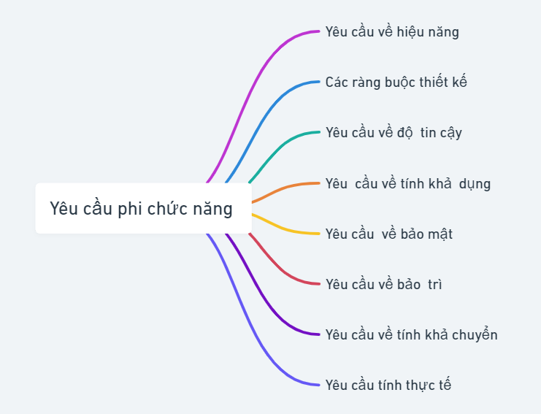
Hệ thống Cổng thông tin FITUTEHY – Sinh viên gồm các ứng dụng hỗ trợ hoạt động sinh viên trường Đại học SPKT Hưng Yên trong cả quá trình học tập tại trường bao gồm các chức năng và phi chức năng sau:
03. ĐẶC TẢ HỆ THỐNG PHẦN MỀM

Slide 13
04. TRIỂN KHAI KIỂM THỬ & ĐBCL PHẦN MỀM
ĐẢM BẢO CHẤT LƯỢNG PHẦN MỀM
Kiểm soát chất lượng đặc tả yêu cầu phần mềm.
Kiểm soát chất lượng hoạt động kiểm thử phần mềm.
THIẾT KẾ KIỂM THỬ
Thiết kế kiểm thử tổng quan hệ thống
Thiết kế kiểm thử các chức năng
https://whimsical.com/khai-bao-cap-nhat-ly-lich-trich-ngang-AARyLXa5vKaqqkDaGZp8X9
Thiết kế kiểm thử phi chức năng

Slide 14
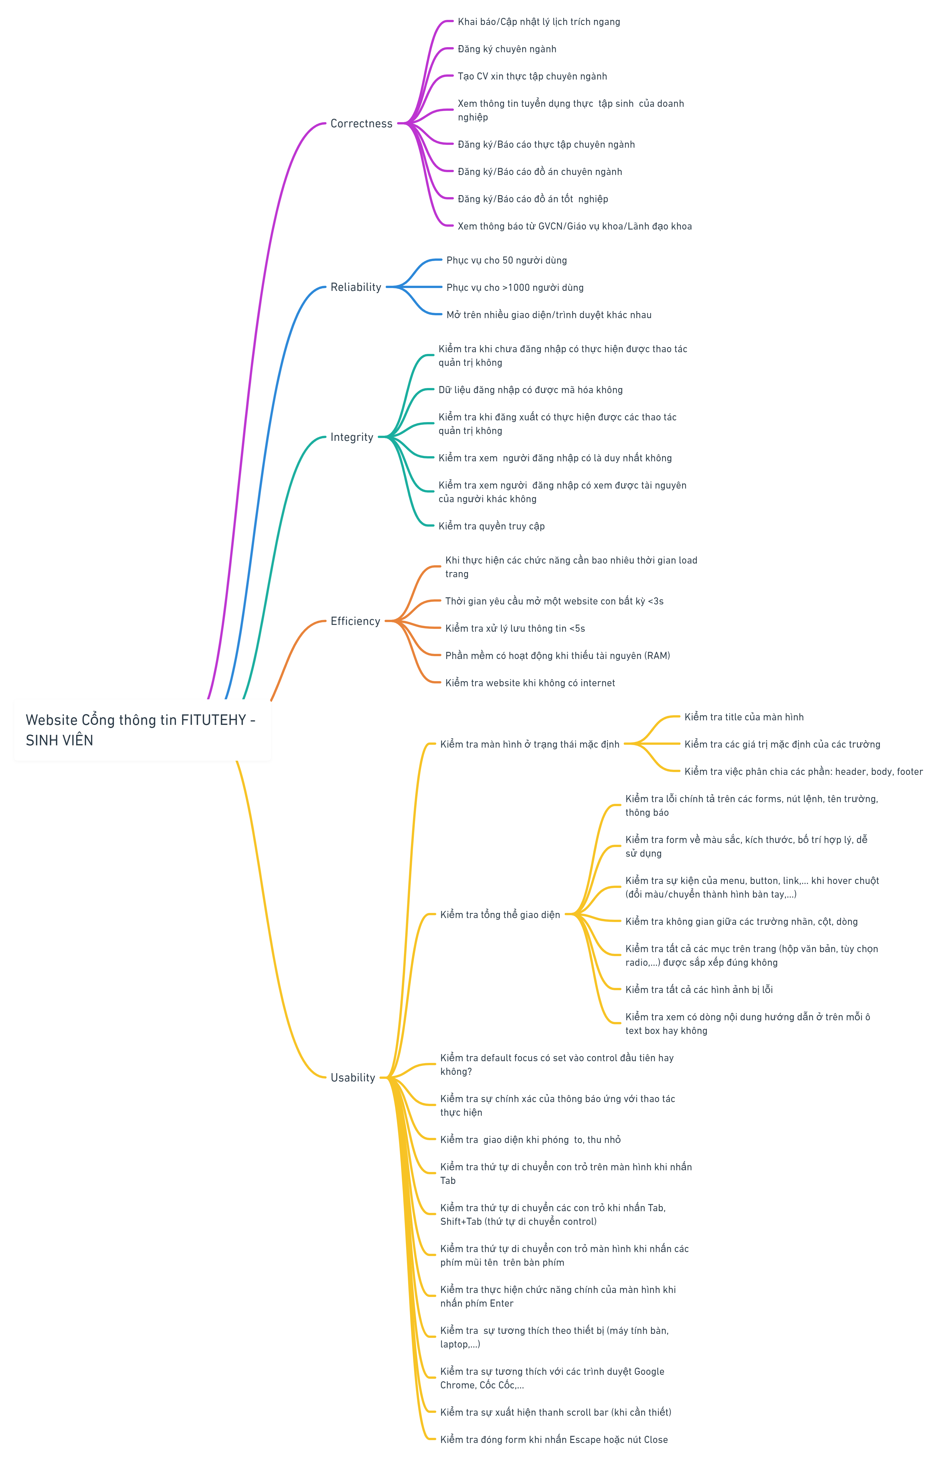
04. TRIỂN KHAI KIỂM THỬ & ĐBCL PHẦN MỀM
https://whimsical.com/website-cong-thong-tin-fitutehy-sinh-vien-PMboSB5FTAA1s9wF9zyk9M

Slide 15
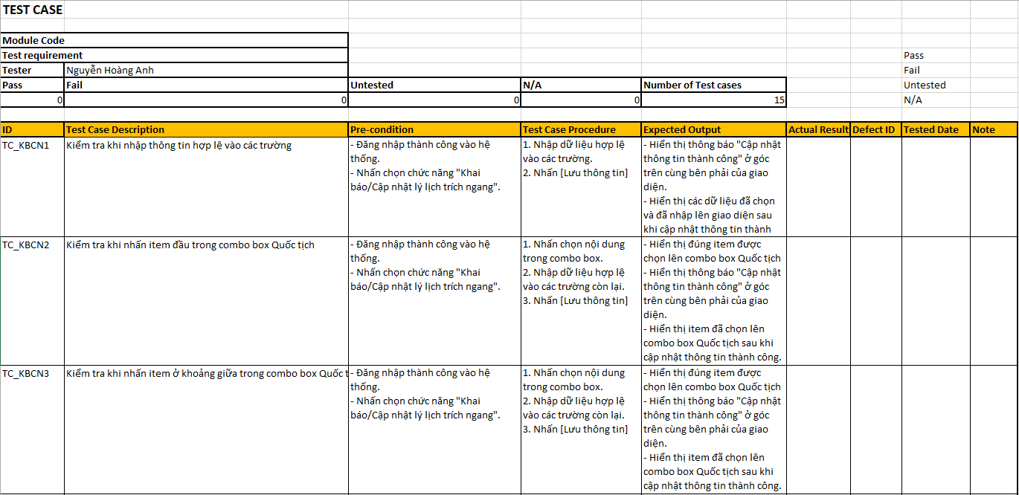
04. TRIỂN KHAI KIỂM THỬ & ĐBCL PHẦN MỀM
XÂY DỰNG CÁC TRƯỜNG HỢP KIỂM THỬ

Slide 16
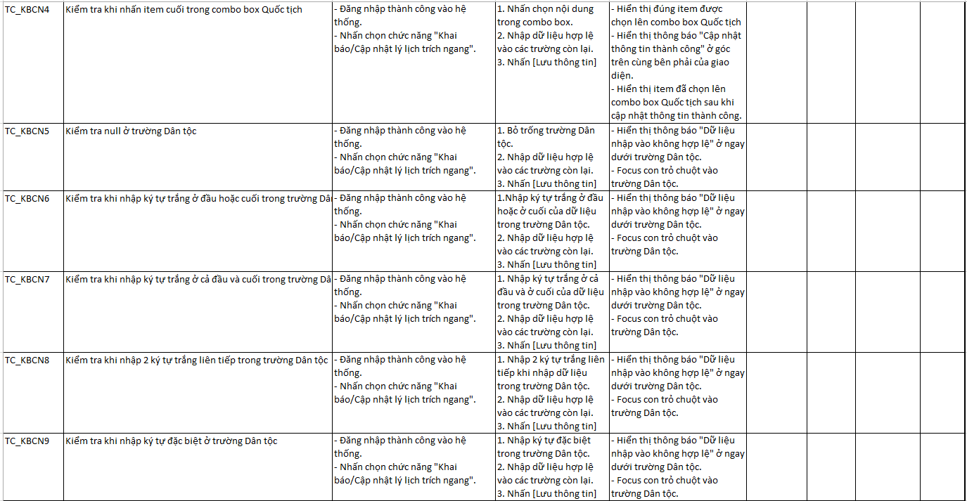
04. TRIỂN KHAI KIỂM THỬ & ĐBCL PHẦN MỀM
XÂY DỰNG CÁC TRƯỜNG HỢP KIỂM THỬ

Slide 17
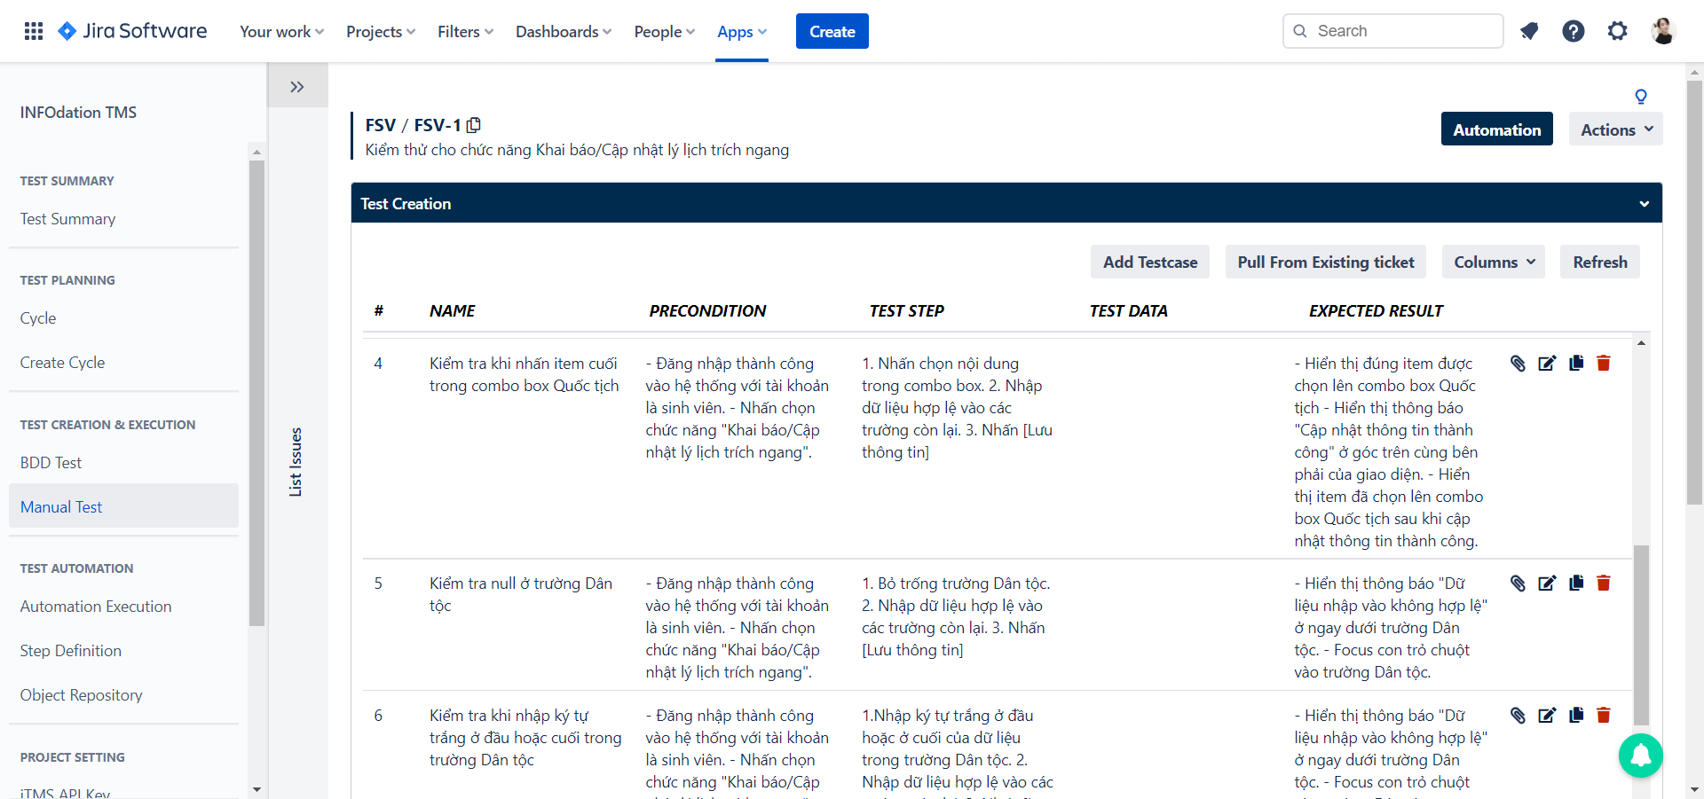
04. TRIỂN KHAI KIỂM THỬ & ĐBCL PHẦN MỀM
XÂY DỰNG CÁC TRƯỜNG HỢP KIỂM THỬ

Slide 18
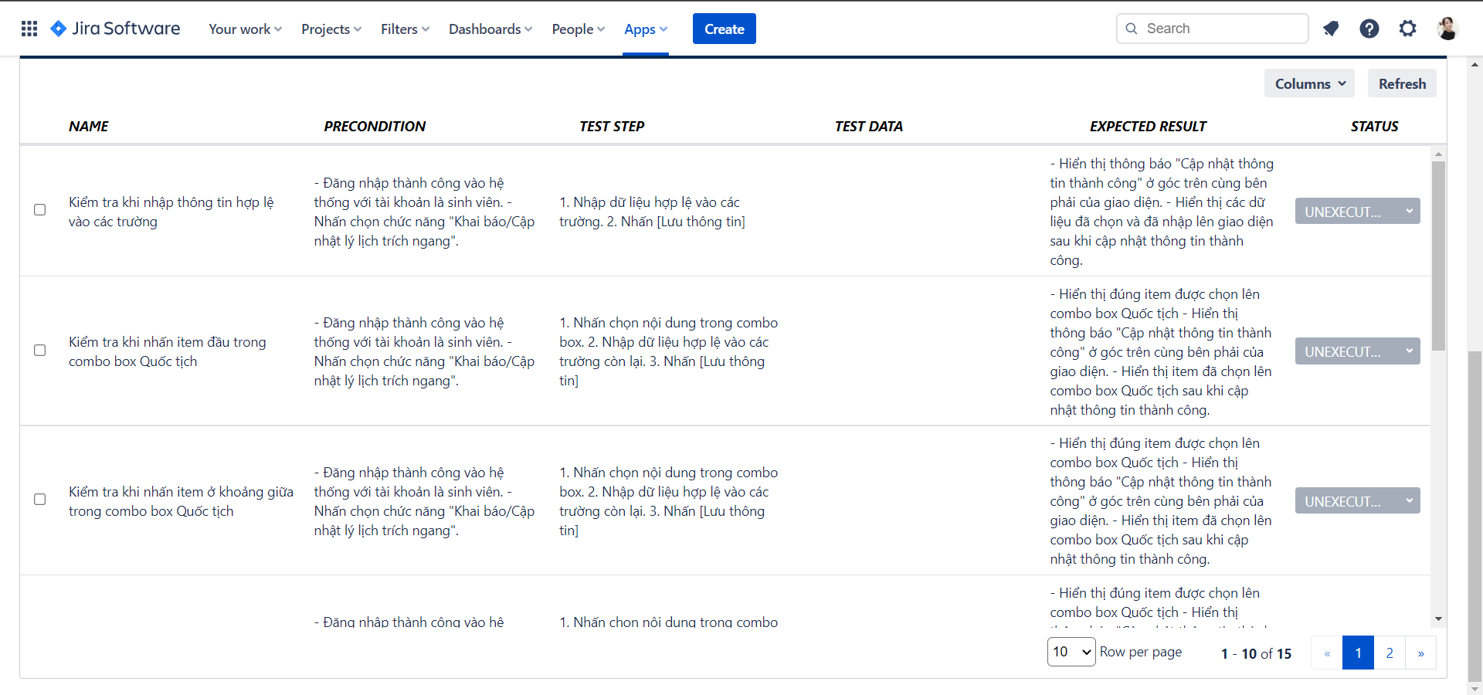
04. TRIỂN KHAI KIỂM THỬ & ĐBCL PHẦN MỀM
QUẢN LÝ LỖI

Slide 19
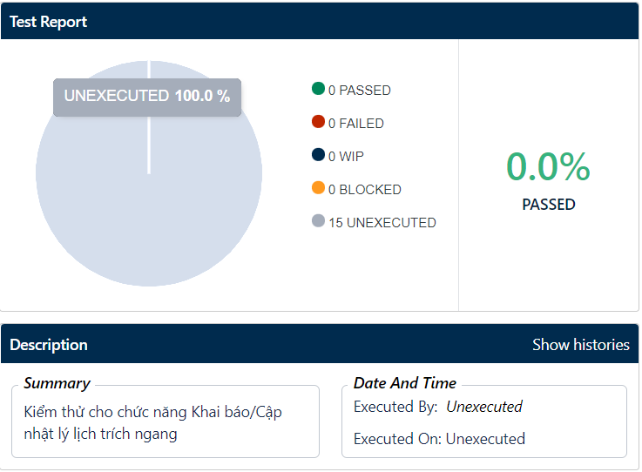
04. TRIỂN KHAI KIỂM THỬ & ĐBCL PHẦN MỀM
BÁO CÁO KIỂM THỬ

Slide 20
05. KẾT LUẬN
KẾT QUẢ ĐẠT ĐƯỢC
Kiến thức được trau dồi và củng cố.
Xây dựng được bộ tài liệu test cho Cổng thông tin FITUTEHY – Sinh viên.
HẠN CHẾ CỦA ĐỀ TÀI
Bộ tài liệu chưa được đầy đủ cả về số lượng và chất lượng.
Tiến độ làm việc bị phụ thuộc.
Kỹ năng và kiến thức còn chưa tốt.
HƯỚNG PHÁT TRIỂN CỦA ĐỀ TÀI
Hoàn thiện đầy đủ bộ tài liệu này.
Tích cực trao đổi, đẩy nhanh tiến độ làm việc.
Bồi dưỡng, nắm chắc kỹ năng và kiến thức.

Slide 21
THANKS FOR YOUR ATTENTION!
If you have any questions,
please keep it for yourself,
I’m not GOOGLE :v

